Slide 1
Operações envolvendo matrizes
Programação Linear e Aplicaçõs

Slide 2


Adição
Dadas as matrizes A = [a_{ij}]_{mxn} e B = [b_{ij}]_{mxn}, chamamos de soma dessas matrizes a matriz
C = [c_{ij}]_{mxn}, tal que C_{ij} = a_{ij} + b_{ij} , para todo
A + B = C
Exemplos

Slide 3
Propriedades
Sendo A, B e C matrizes do mesmo tipo ( m x n), temos as seguintes propriedades para a adição:
a) comutativa: A + B = B + A
b) associativa: ( A + B) + C = A + ( B + C)
c) elemento neutro: A + 0 = 0 + A = A, sendo 0 a matriz nula m x n
d) elemento oposto: A + ( - A) = (-A) + A = 0

Slide 4
Subtração
Dadas as matrizes A = [a_{ij}]_{mxn} e B = [b_{ij}]_{mxn},
Chamamos de diferença entre essas matrizes
A soma de A com a matriz oposta de B:
A - B = A + ( - B )

Slide 5

Multiplicação de um número real por uma matriz
Dados um número real x e uma matriz A do tipo m x n,
O produto de x por A é uma matriz
B do tipo m x n
Obtida pela multiplicação de cada elemento de A por x, ou seja, b_{ij} = xa_{ij}:
B = x.A
Observe o seguinte exemplo:

Slide 6
Propriedades
Sendo A e B matrizes do mesmo tipo ( m x n) e x e y números reais quaisquer, valem as seguintes propriedades:
a) associativa: x.(yA) = (xy).A
b) distributiva de um número real em relação à adição de matrizes: x.(A + B) = xA + xB
c) distributiva de uma matriz em relação à adição de dois números reais: (x + y).A = xA + yA
d) elemento neutro : xA = A, para x=1, ou seja, A=A

Slide 7
Multiplicação de matrizes
O produto de uma matriz por outra não é determinado por meio do produto dos seus respectivos elementos.
Assim, o produto das matrizes A = (a_{ij})_{m x p} e B = (b_{ij})_{pxn}
É a matriz C = (c_{ij}) _{m x n} em que cada elemento c_{ij} é obtido por meio da soma dos produtos dos elementos correspondentes
Da i-ésima linha de A pelos elementos da j-ésima coluna B.

Slide 8

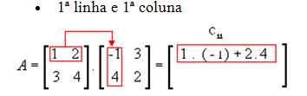
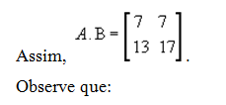
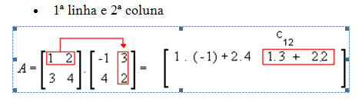
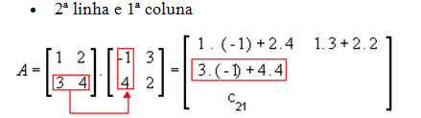
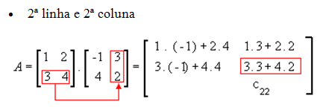
Multiplique

Slide 9
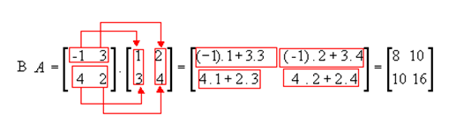
Portanto, AB ≠ BA,
ou seja, para a multiplicação de matrizes não vale a propriedade comutativa.

Slide 10




Slide 11

Da definição, temos que a matriz produto A . B só existe se o número de colunas de A for igual ao número de linhas de B:
A matriz produto terá o número de linhas de A (m) e o número de colunas de B(n):
Se A_{3 x 2} e B _{2 x 5} , então ( A . B ) _{3 x 5}
Se A _{4 x 1} e B _{2 x 3}, então não existe o produto
Se A _{4 x 2} e B _{2 x 1}, então ( A . B ) _{4 x 1}

Slide 12
Propriedades
Verificadas as condições de existência para a multiplicação de matrizes, valem as seguintes propriedades:
a) associativa: (A.B).C = A.(B.C)
b) distributiva em relação à adição:
A.(B + C) = A.B + A.C ou (A + B ).C = A.C + B.C
c) elemento neutro: A.I_{n} = I_{n}.A = A, sendo I_{n} a matriz identidade de ordem n
Vimos que a propriedade comutativa, geralmente, não vale para a multiplicação de matrizes.
Não vale também o anulamento do produto, ou seja: sendo 0 _{m x n} uma matriz nula, A.B =0 _{m x n} não implica, necessariamente, que A = 0 _{m x n} ou B = 0 _{m x n}.

Slide 13
Exemplo
Na confecção de três modelos de camisas (A, B e C) são usados botões grandes (G) e pequenos (p). O número de botões por modelos é dado pela tabela:
O número de camisas fabricadas, de cada modelo, nos meses de maio e junho, é dado pela tabela:
Nestas condições, obter a tabela que dá o total de botões usados em maio e junho.
 | Camisa A | Camisa B | Camisa C
Botões p | 3 | 1 | 3
Botões G | 6 | 5 | 5
 | Maio | Junho
Camisa A | 100 | 50
Camisa B | 50 | 100
Camisa C | 50 | 50

Slide 14

O problema se resume na multiplicação das matrizes
 | Maio | Junho
Botões p | 500 | 400
Botões G | 1100 | 1050

